Slide 1

Intelligence Artificielle et Analyse de données
Johan Peralez

Slide 2
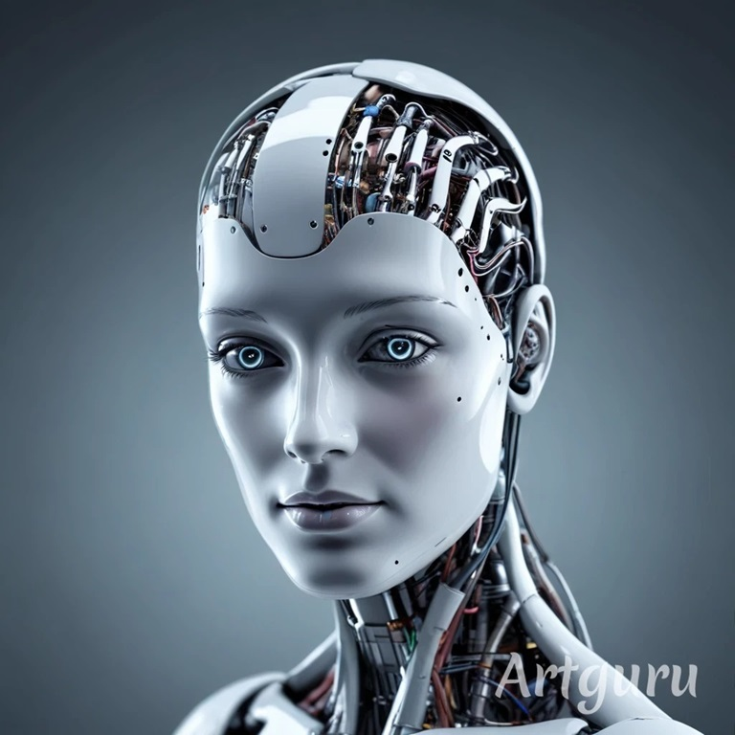
1. Définir l’Intelligence Artificielle (IA)

Slide 3
L’IA est une notion floue et qui évolue rapidement => sa définition dépend:
du domaine (traitement d’image, contrôle, etc.)
e.g. distinguer des visages vs faire marcher un robot
de l’époque (depuis le milieu du XXe siècle)
e.g. Deep Blue vs Alpha Go
Exemples:
« L'automatisation d'activités que nous associons à la pensée humaine, comme la prise de décision, la résolution de problème ou l'apprentissage. » (BELLMAN 1978)
subjectif (nous ?)
« L'étude de comment programmer les ordinateurs pour qu'ils réalisent des tâches pour lesquelles les êtres humains sont actuellement meilleurs. » (RICH & KNIGHT 1991)
paradoxal (jeu d’échec vs football ?)
« Ensemble de théories et de techniques mises en œuvre en vue de réaliser des machines capables de simuler l'intelligence humaine. » (Larousse 2024)
vague (définir intelligence ?)

Slide 4
Difficulté à définir l’IA = difficulté à définir l’Intelligence.
Selon [Larousse 2024], l’intelligence =
« Ensemble des fonctions mentales ayant pour objet la connaissance conceptuelle et rationnelle »
« Aptitude d'un être humain à s'adapter à une situation, à choisir des moyens d'action en fonction des circonstances »
Approche ‘’pragmatique’’:
IA = ensemble des méthodes qui sont habituellement classées dans l’IA par les gens de son domaine.
Traitement de l’image : réseaux de neurones convolutifs (CNN), algorithmes de segmentation, etc.
En contrôle : réseaux de neurones récurrents (RNN), algorithmes d’apprentissage par renforcement (RL), etc.

Slide 5

2. Prérequis (programmation-mathématiques)

Slide 6
L’IA et l’analyse de données nécessitent des compétences :
en programmation
Python (langage le + utilisé en IA)
en mathématiques
Algèbre linéaire, calcul différentiel, probabilités, statistiques
Ressources Python en ligne:
https://www.learnpython.org/ (exos interactifs)
i) Learn the Basics, ii) Advanced Tutorials
https://www.france-ioi.org/algo/chapters.php (exos interactifs)
Niveau 1 à 6
Librairie NumPy : https://courspython.com/apprendre-numpy.html (cours)

Slide 7
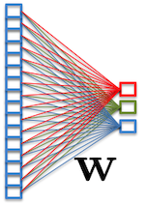
3. Introduction aux réseaux de neurones

Slide 8


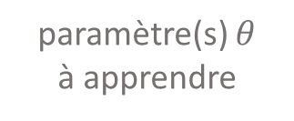

3.1 Problème de régression
Formulation : apprendre à prédire une valeur de sortie $y$ à partir d’une donnée d’entrée $x$
afin de minimiser une fonction coût $L$ :
=> problème d’optimisation
$$\hat{y}=h(x,θ)$$
valeur $\hat{y}$
prédite
fonction $h$
choisie « à la main »
paramètre(s) $θ$
à apprendre
$\min_{θ} L(\{y\}, \{\hat{y}\})$
données
prédictions

Slide 9
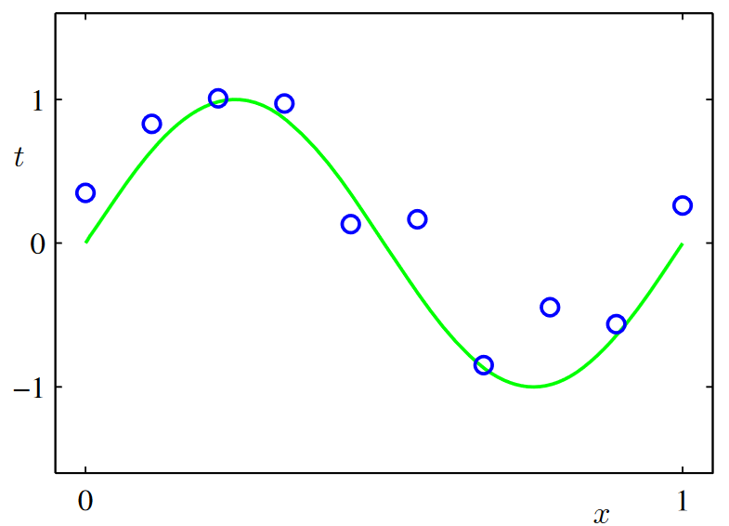

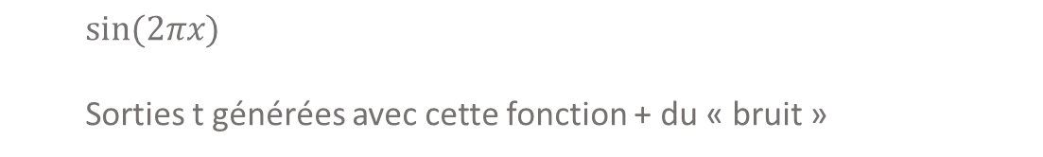
Exemple :
On choisit de prédire avec un polynôme d’ordre M :
$$\hat{t}= h\left(x,θ\right)=θ_{0}+θ_{1}x+θ_{2}x^{2}+ …+θ_{M}x^{M}$$
Et une fonction de coût « moindre carrés »:
$$L=\frac{1}{2}∑{\left(t −\hat{t}\right)}^{2}$$
Données :
$$sin(2πx)$$
Sorties t générées avec cette fonction + du « bruit »
[C. Bishop, Pattern recognition and Machine learning, 2006]

Slide 10
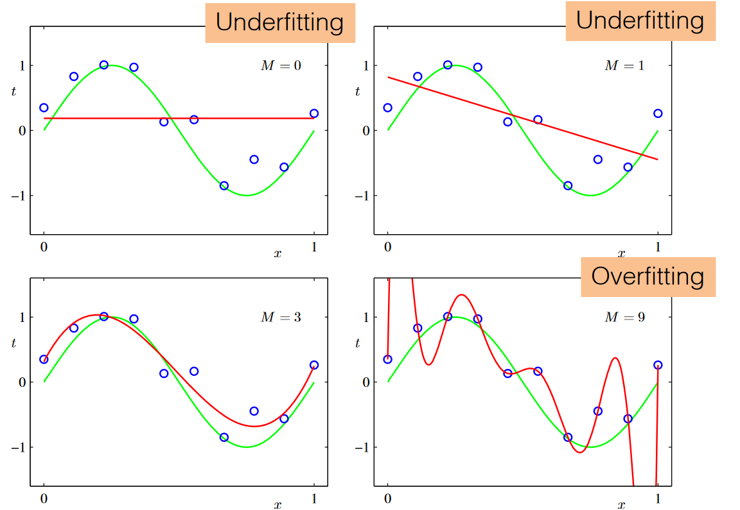
Quel ordre M choisir pour le polynôme ?
[C. Bishop, Pattern recognition and Machine learning, 2006]
Pour M trop petit : problème de sous-apprentissage (underfitting).
Pour M trop grand : problème de sur-apprentissage (overfitting).
Remarque (polynômes de Lagrange) : pour n données distinctes il existe un (unique) polynôme d’ordre n-1 qui passe exactement par chaque donnée.

Slide 11
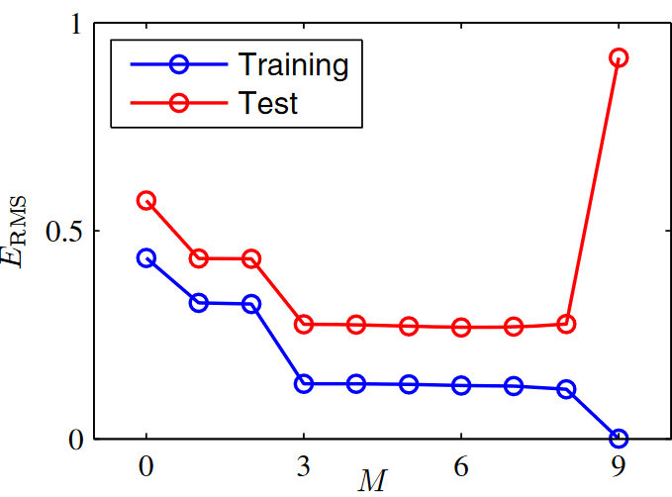
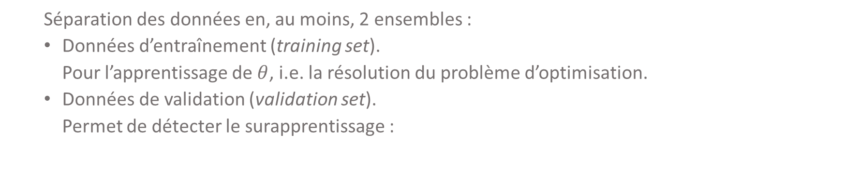
Séparation des données en, au moins, 2 ensembles :
Données d’entraînement (training set).
Pour l’apprentissage de $θ$, i.e. la résolution du problème d’optimisation.
Données de validation (validation set).
Permet de détecter le surapprentissage :
Coût calculé avec
les données
de validation
Coût calculé avec
les données
d’entraînement
[C. Bishop, Pattern recognition and Machine learning, 2006]

Slide 12
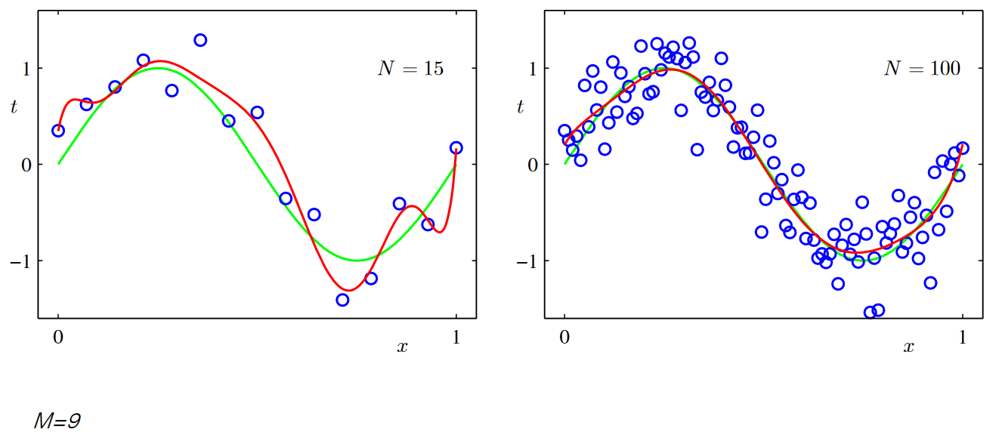
Big Data ?
Augmenter (fortement) le nombre de données d’apprentissage permet de réduire le surapprentissage :
[C. Bishop, Pattern recognition and Machine learning, 2006]

Slide 13
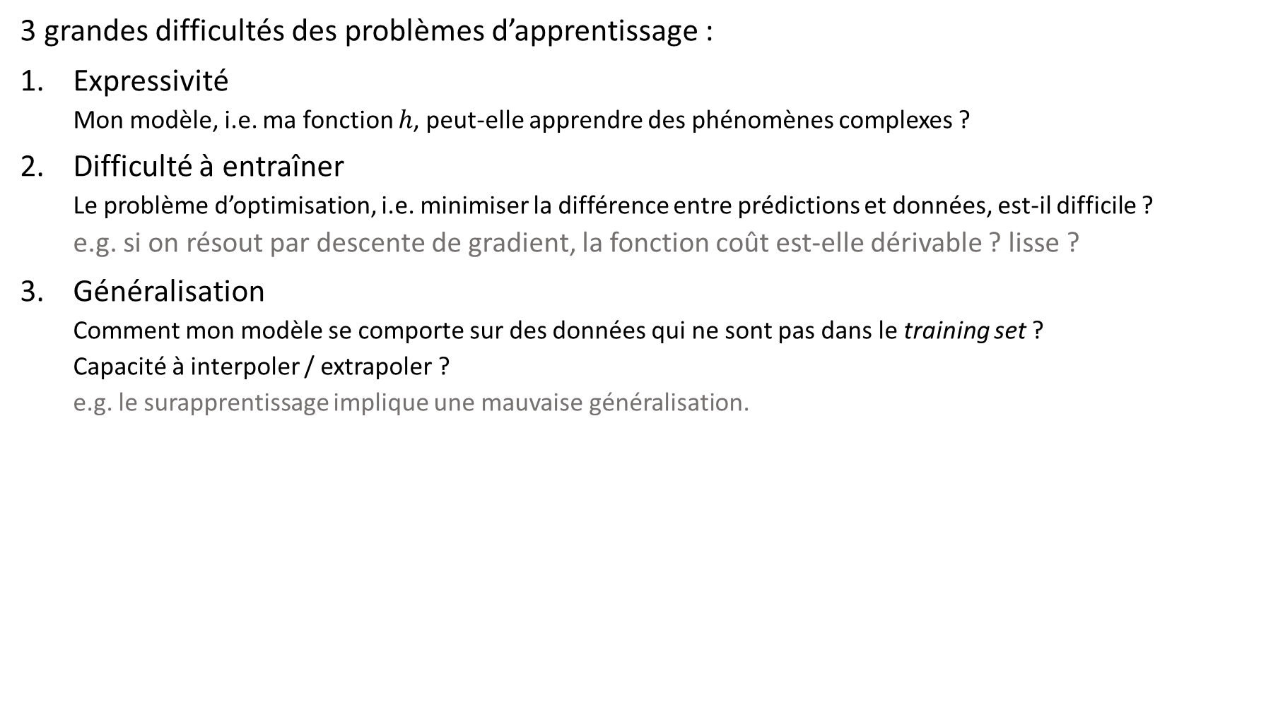
3 grandes difficultés des problèmes d’apprentissage :
Expressivité
Mon modèle, i.e. ma fonction $h$, peut-elle apprendre des phénomènes complexes ?
Difficulté à entraîner
Le problème d’optimisation, i.e. minimiser la différence entre prédictions et données, est-il difficile ?
e.g. si on résout par descente de gradient, la fonction coût est-elle dérivable ? lisse ?
Généralisation
Comment mon modèle se comporte sur des données qui ne sont pas dans le training set ?
Capacité à interpoler / extrapoler ?
e.g. le surapprentissage implique une mauvaise généralisation.

Slide 14
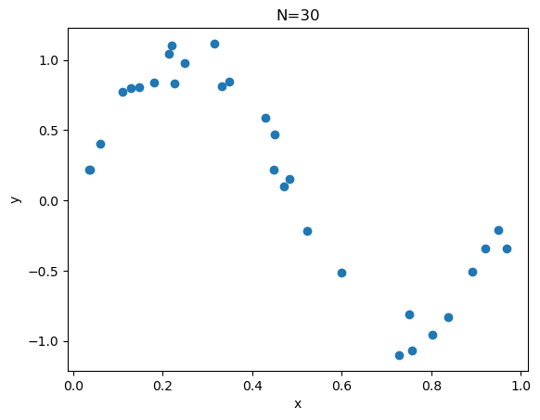
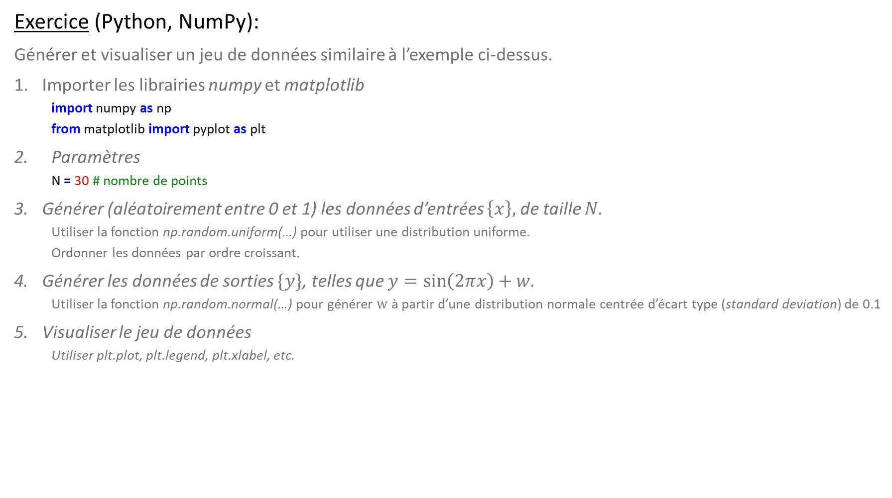
Exercice (Python, NumPy):
Générer et visualiser un jeu de données similaire à l’exemple ci-dessus.
Importer les librairies numpy et matplotlib
import numpy as np
from matplotlib import pyplot as plt
Paramètres
N = 30 # nombre de points
Générer (aléatoirement entre 0 et 1) les données d’entrées $\left\{x\right\},$ de taille $N$.
Utiliser la fonction np.random.uniform(…) pour utiliser une distribution uniforme.
Ordonner les données par ordre croissant.
Générer les données de sorties $\{y\}$, telles que $y=\sin\left(2πx\right)+w$.
Utiliser la fonction np.random.normal(…) pour générer $w$ à partir d’une distribution normale centrée d’écart type (standard deviation) de 0.1
Visualiser le jeu de données
Utiliser plt.plot, plt.legend, plt.xlabel, etc.

Slide 15
Algorithme de descente de gradient
Calcul du gradient
Approx (différence finie)
Exacte (auto-différentiation)

Slide 16
3.2 Un réseau de neurones simple : le MLP (multi-layers perceptron)

Slide 17
import numpy as np
from matplotlib import pyplot as plt
import paraview.simple as simple
import vtk
from vtk.util.numpy_support import vtk_to_numpy
import os
PATH_READ = "C:/Users/peralezADM/Documents/temp"
FILE_READ = "Volume.1.20001e+01.vti" # format="appended"
PATH_WRITE = "C:/Users/peralezADM/Documents/temp"
FILE_WRITE = 'test_binary.vti' # format="binary"
#%% read .vti file (format appended) with paraview

Slide 18
4. Les réseaux de neurones convolutifs

Slide 19
5. Les réseaux de neurones récurrents

